Slide 1
第四章 固体的电特性

Slide 2
内容提要
4.1 晶体中电子在外场下的运动
4.2 金属的电特性
4.3 半导体的电特性（教材P89-103）
4.4 固体间接触的电特性

Slide 3
4.3 半导体的电特性
4.3.1 半导体的能带
4.3.2 平衡半导体中的杂质与载流子
4.3.3 半导体材料中电子与空穴的输运过程
4.3.4 非平衡半导体中的过剩载流子
平衡状态：没有外界影响（如电场、磁场或温度梯度等）作用于半导体上的状态，特性与时间无关，是半导体物理研究的起点

Slide 4
4.3.2 平衡半导体中的杂质与载流子
4.3.2.1 半导体导带底和价带顶的能态密度（教材P91）
4.3.2.2 半导体的费米能级与载流子占据几率
4.3.2.3 半导体中的电子和空穴浓度
4.3.2.4 本征半导体中的载流子浓度和费米能级
4.3.2.5 半导体中的杂质
4.3.2.6 故意掺杂的半导体中的载流子浓度和费 米能级

Slide 5
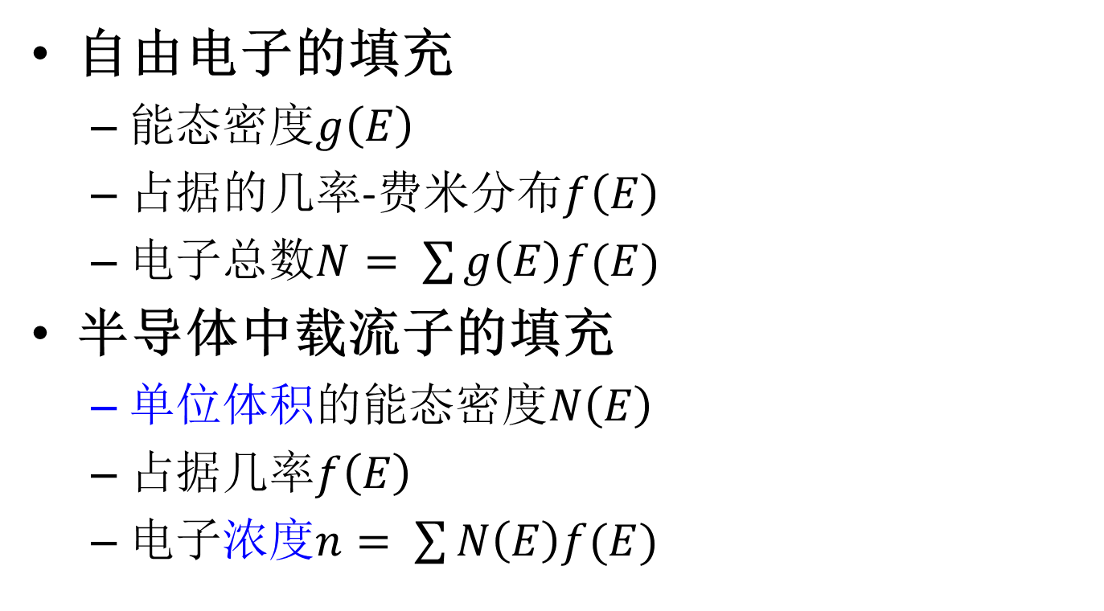
半导体中载流子的填充
E_{F}
E_{g}
1价金属
导体
T>0
半导体

Slide 6
能态密度
电子状态用波矢k标志，根据周期性边界条件，k的取值不连续，每一个 k 的取值代表一个量子态，这些量子态在 k 空间中排成一个态空间点阵，每一个量子态在 k 空间中所占的体积(2π)³/V，则k的取值密度为V/(2π)³。
计入电子自旋，每个k代表自旋方向相反的两个量子态。所以k空间中电子允许的量子态密度是2V/(2π)³
考虑导带底附近球形等能面情况
则E+dE(对应半径│k│和│k+dk│之间的球壳)之间的量子态数为

Slide 7
基于带边有效质量近似的 载流子能态密度
导带底电子能态密度
得到单位体积的导带底电子能态密度
同理、单位体积的价带顶空穴能态密度

Slide 8
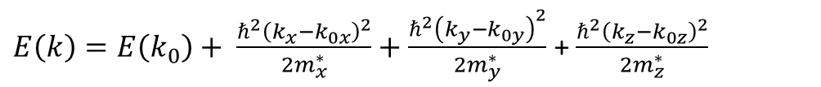
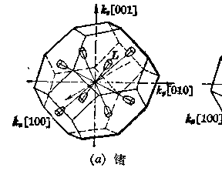
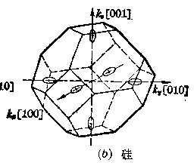
Ge、Si的导带态密度有效质量
Ge
在L点(111)方向有8个1/2椭球等能面
Si
在 (100)方向有6个椭球等能面
m_{l}: 1.64
m_{t}: 0.082
m₋*: 0.56
注意：态密度有效质量是一种等效的表示
m_{l}: 0.98
m_{t}: 0.19
m₋*: 1.08
将所有椭球中的状态数（体积）折合成一个球的状态数（体积）

Slide 9
综合轻重空穴能带 的态密度空穴有效质量
态密度空穴有效质量(Si和Ge的价带等能面是扭曲的球面)
Si: m_{hh} 0.49，m_{lh} 0.16
m₊* 0.52
Ge: m_{hh} 0.28，m_{lh} 0.044
m₊* 0.29
GaAs: m_{hh} 0.45，m_{lh} 0.082
m₊* 0.53
注意：态密度有效质量是一种等效的表示
将轻重空穴两个球中的状态数（体积）折合成一个球的状态数（体积）
如果自旋分裂带足够接近，有效质量会增加

Slide 10
4.3.2 平衡半导体中的杂质与载流子
4.3.2.1 半导体导带底和价带顶的状态密度
4.3.2.2 半导体的费米能级与载流子占据几率（教材P89）
4.3.2.3 半导体中的电子和空穴浓度
4.3.2.4 本征半导体中的载流子浓度和费米能级
4.3.2.5 半导体中的杂质
4.3.2.6 故意掺杂的半导体中的载流子浓度和费米能级

Slide 11
半导体费米能级与金属费米能级的比较
相同点
半导体电子同样遵循费米分布的一般规律
区别：
金属中
导带电子处于简并化的状态，同一能量有多个k状态
费米能级E_{F}在导带中，E_{F}以下全填充
半导体中
一般情况下导带电子很少
费米能级位于能隙内，且
E_{F}
E_{F}

Slide 12
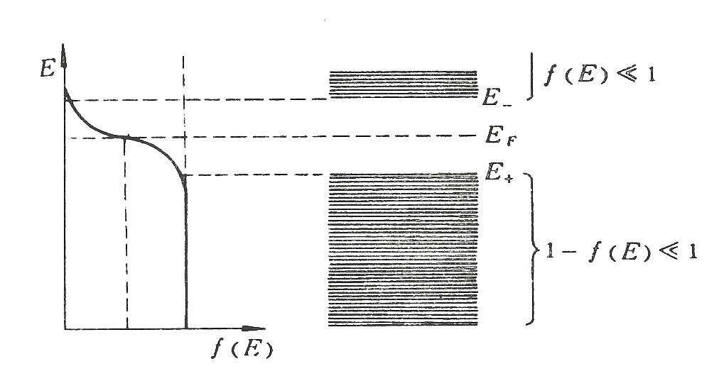
半导体中电子的费米统计分布
半导体的费米能级在带隙内
导带
E_{C}
E_{V}
价带

Slide 13
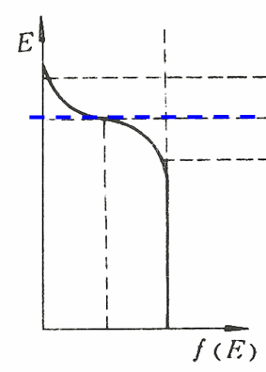
半导体中电子的费米统计分布
从分布几率看，当E＝E_{F}时，f(E_{F})＝0.5 ，代表填充几率为1/2的能态。 当E－E_{F} >几个k_{B}T 时，exp[(E－E_{F})/k_{B}T] >>1 ，
电子有:
E_{C}
E_{F}
E_{V}
这时，费米分布过渡到经典的玻尔兹曼分布。且 f(E) 随 E 的增大而迅速趋于零。这表明， E-E_{F} > 几个 k_{B}T 的能态是没有电子占据的空态
0
1

Slide 14
半导体中空穴的费米统计分布
价带中空穴的情况也很类似，价带能级被空穴占据的几率也就是不为电子占据的几率，即：
E_{C}
E_{F}
E_{V}
空穴所占状态的能量 E 越低，表示空穴的能量越高。上式说明空穴的占有几率随空穴能量的升高而按波尔兹曼统计的指数规律迅速减小
0
1

Slide 15
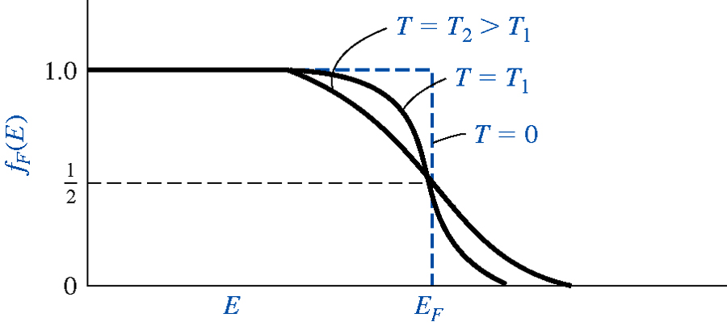
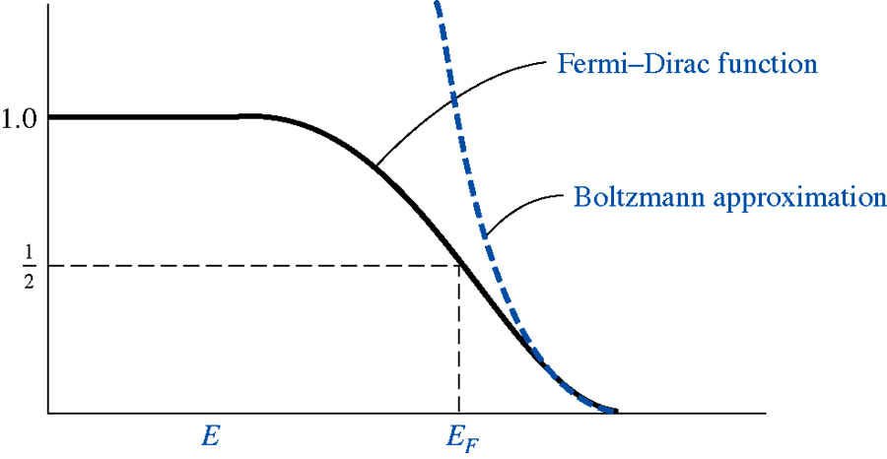
近玻尔兹曼统计分布

Slide 16
近玻尔兹曼统计分布
与金属的强简并情况不同，由于半导体中的电子和空穴数都很少，当考虑它们在导带或价带中的分布时，发生泡利不相容的几率非常小。可以用经典的玻尔兹曼分布代替量子的费米分布。
16

Slide 17
4.3.2 平衡半导体中的杂质与载流子
4.3.2.1 半导体导带底和价带顶的状态密度
4.3.2.2 半导体的费米能级与载流子占据几率
4.3.2.3 半导体中的电子和空穴浓度（教材P90）
4.3.2.4 本征半导体中的载流子浓度和费米能级
4.3.2.5 半导体中的杂质
4.3.2.6 故意掺杂的半导体中的载流子浓度和费米能级

Slide 18
半导体载流子浓度的计算
已知条件
导带底能级E_{c}、价带顶能级E_{v}
导带底电子有效质量m₋* 、价带顶空穴有效质量m₊*
假设知道费米能级 E_{F}
计算原则
通过E_{F}与E_{c}、E_{v}的关系确定费米分布f(E)
根据有效质量确定载流子能态密度N(E)
通过积分获得总的载流子浓度

Slide 19
根据分布几率和能态密度计算电子浓度
导带中电子总浓度

Slide 20
半导体中的载流子浓度
导带中电子的浓度：
E_{c}
E_{F}
E_{v}
这表明，在计算导带电子数时可以等效地用导带底能级E_{c}代替整个导带，导带的电子数就如同在导带底E_{c}处集中了N_{c}个能态所含有的电子数
0
1

Slide 21
半导体中的载流子浓度
价带中空穴的浓度：
E_{c}
E_{F}
E_{v}
这表明，在计算价带空穴数时可以等效地用价带顶能级E_{v}代替整个价带，价带的空穴数就如同在价带顶E_{v}处集中了N_{v}个能态所含有的电子数
0
1

Slide 22
例题
计算给定费米能级的热平衡电子和空穴浓度。假设T=300 K，硅的 N_{c} 为2.8×10¹⁹ cm⁻³，N_{v} 为1.04 × 10¹⁹ cm⁻³，硅的禁带宽度为1.12 eV，设费米能级比导带低0.25 eV。
解

Slide 23
电子浓度与空穴浓度之间的关系
E_{F}联系着电子、空穴浓度
E_{F}升高，电子浓度增高、空穴浓度降低
E_{F}降低则反之
电子、空穴浓度积保持常数
前提条件是费米能级远离导带和价带

Slide 24
4.3.2 平衡半导体中的杂质与载流子
4.3.2.1 半导体导带底和价带顶的状态密度
4.3.2.2 半导体的费米能级与载流子占据几率
4.3.2.3 半导体中的电子和空穴浓度
4.3.2.4 本征半导体中的载流子浓度和费米能级（教材P92）
4.3.2.5 半导体中的杂质
4.3.2.6 故意掺杂的半导体中的载流子浓度和费米能级

Slide 25
本征半导体
将无杂质及缺陷的高纯半导体成为本征半导体，这时半导体的E_{F}和载流子浓度完全取决于半导体本身的性质
在本征半导体材料中，当温度较高时
电子受热激发，从价带跃迁到导带；价带产生空穴，导带产生电子；这种电子和空穴统称本征载流子
空穴数目等于电子数目；温度越高，数目越大

Slide 26
半导体的本征热激发
本征载流子浓度
只和材料、温度相关，可以查表得到，Si的n_{i}=1.5×10¹⁰cm⁻³
根据本征半导体中载流子浓度与温度的关系，可以得到带隙
26

Slide 27
本征费米能级
本征载流子浓度n_{i}
本征费米能级E_{Fi}
T=0K时，本征费米能级刚好在禁带中间
在一般情况下，由于k_{B}T较小，且m₊*和m₋*相差不大，所以本征半导体的费米能级E_{Fi}近似地在带隙的中间

Slide 28
例题
T=300 K时，计算硅中本征费米能级相对于禁带中央的位置，已知硅的载流子有效质量为电子1.08 m₀，空穴0.56 m₀
解
本征费米能级相对于禁带中央的位置为

Slide 29
4.3.2 平衡半导体中的杂质与载流子
4.3.2.1 半导体导带底和价带顶的状态密度
4.3.2.2 半导体的费米能级与载流子占据几率
4.3.2.3 半导体中的电子和空穴浓度
4.3.2.4 本征半导体中的载流子浓度和费米能级
4.3.2.5 半导体中的杂质（教材P93）
4.3.2.6 故意掺杂的半导体中的载流子浓度和费米能级

Slide 30
半导体中的杂质
在完整的周期晶格中，电子波函数扩展于整个晶体之中（是一种共有化状态），电子的能级只能处于能带之中而不能存在于禁带
半导体中的杂质、空位等缺陷使严格的周期性势场受到破坏，从而有可能使电子或者空穴束缚在他们的周围，形成（空间上）局域化的电子态。这些局域电子态的能量通常在禁带之中，称为杂质（缺陷）能级。
某些合适的杂质对电子和空穴的束缚很弱，在室温下电子和空穴很容易获得能量脱离束缚而在整个晶体中运动。相当于这些杂质能级离导带底（或者价带顶）很近。电子（或者空穴）很容易受到热激发进入导带（或者价带）。
30

Slide 31
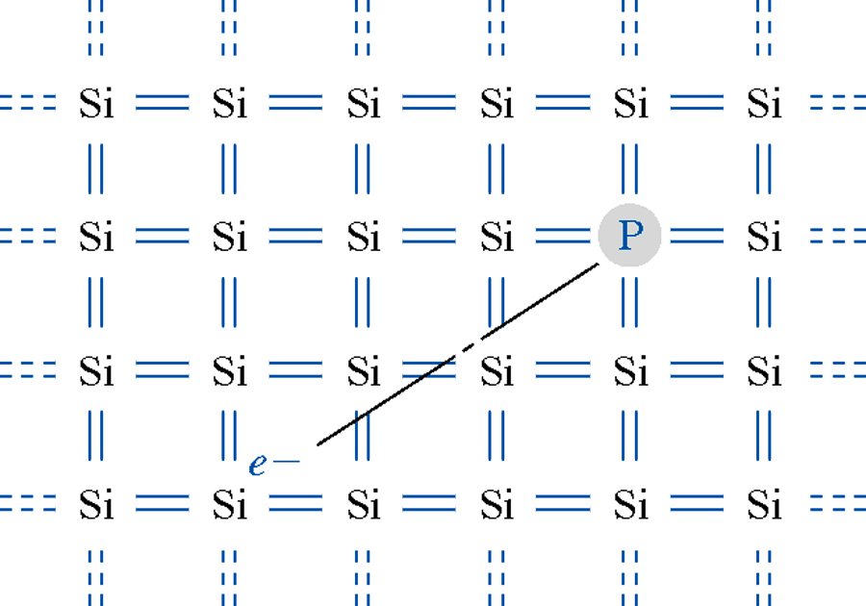
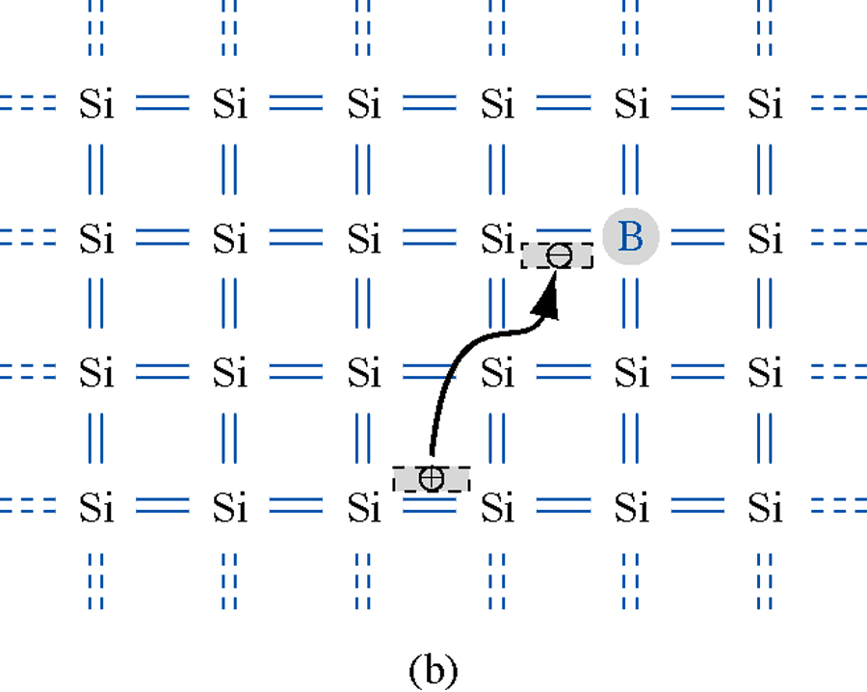
施主与受主（替位式杂质），以Si为例
0 K时，未参与成键的电子束缚于P周围
室温时，电子可以脱离束缚，拓展于整个晶体，P成为正离子
0 K时，B缺少一个电子参与成键，类似于空穴束缚于B周围
室温时，空穴可以脱离束缚，拓展于整个晶体，B成为负离子（即从别处得到一个电子）
施主（给出一个电子）杂质:P
受主（得到一个电子）杂质:B

Slide 32
施主杂质
施主——杂质在能隙中提供带有电子的能级（束缚态）
电子由施主能级激发到导带远比价带激发容易
施主杂质:P
E
T = 0
T > 0
导带
施主
P
P⁺
在Si或Ge中加入少量五价的P、As或Sb，或在GaAs中用Ⅵ族元素（S、Se、Te）替代As就形成N型半导体
价带
N型半导体
主要含施主杂质
导电几乎完全依靠施主热激发到导带的电子

Slide 33
施主杂质能级的特点
束缚能很小（ E_{i} ～10 meV量级）
电子很容易摆脱施主束缚而跃到导带运动
导带底能量-施主能级能量=施主电离能=束缚能
E_{c}
施主
E_{D}
+
+
+
束缚能E_{i}
E_{v}
这里所指的施主电离实际上是电子克服施主的束缚而电离到导带中的过程。因此，施主能级E_{D}应在导带底E_{c}以下，其能量差就是施主的电离能E_{i}（或ΔE_{D}），即只要给施主电子以E_{i}大小的能量，就可以将它激发到导带中

Slide 34
受主杂质
受主——指杂质提供带隙中空的能级
电子由价带激发到受主能级比激发到导带容易
E
T = 0
T > 0
受主杂质:B
导带
B
B⁻
受主
若在Si或Ge中掺入少量三价的B、Al、In等，或在GaAs中用Ⅱ族元素（Zn、Be、Mg）替代Ga则形成P型半导体。
价带
P型半导体
主要含受主杂质，主要依赖空穴导电
（价带许多电子激发到受主能级，留下很多空穴）

Slide 35
受主杂质能级的特点
束缚能很小（10 meV量级）
电子很容易激发到受主的束缚能级，在价带顶留下空穴。
受主能级能量-价带顶能量=受主电离能=束缚能
E_{c}
束缚能E_{i}
受主
E_{A}
-
-
-
E_{v}
空穴电离意味着空穴得到能量脱离受主的束缚进入价带。
受主能级E_{A}在价带顶E_{V}之上，能量差即为受主的电离能E_{i}（或者ΔE_{A}）。

Slide 36
浅能级杂质
上述由替位杂质所形成的施主和受主
能级靠近导带或价带，又称为浅能级杂质
杂质能级对电子或空穴的束缚能很小（杂质电离能小）
室温下，电子很容易从施主能级跃迁到导带或从价带跃迁到受主能级
可以想象，载流子将以杂质跃迁产生为主，远远多于从价带到导带跃迁产生的载流子数目

Slide 37
深能级杂质
施主能级离导带底远，受主能级离价带顶远
大多数是多重能级
如Au在硅中，有施主能级也有受主能级
金为1价，施主能级靠近价带，受主能级靠近禁带中部
深能级杂质的束缚能强，很难电离，而且一般含量很少，所以对半导体中载流子导电的贡献很小
有效的复合中心，降低载流子寿命
做补偿杂质，提高材料电阻率
E_{c}
Cu:3d¹⁰ 4S¹
Ag:4d¹⁰ 5S¹
Au:5d¹⁰ 6S¹
受主能级
E_{c}-0.54 eV
E_{v}+0.29 eV
施主能级
Cu、Ag、Au等是典型的深能级杂质，
在Ge或Si中均产生多重能级
E_{v}
硅中金杂质的能级

Slide 38
4.3.2 平衡半导体中的杂质与载流子
4.3.2.1 半导体导带底和价带顶的状态密度
4.3.2.2 半导体的费米能级与载流子占据几率
4.3.2.3 半导体中的电子和空穴浓度
4.3.2.4 本征半导体中的载流子浓度和费米能级
4.3.2.5 半导体中的杂质
4.3.2.6 故意掺杂的半导体中的载流子浓度和费米能级（教材P95）

Slide 39
故意掺杂的半导体中的 载流子浓度和费米能级
本征半导体
已知E_{g}, N_{c}, N_{v}和温度T
求E_{F}和n或p
故意掺杂（非本征）的半导体
已知E_{g}, N_{c}, N_{v}和温度T
已知杂质种类和浓度
施主掺杂N_{D}
受主掺杂N_{A}
补偿掺杂
求E_{F}和n或p

Slide 40
非本征半导体的杂质激发
施主杂质激发
假设N型半导体只含一种施主，浓度N_{D}，能级E_{D}
在一般温度下，载流子主要为杂质激发的电子
导带中电子数目显然和空的施主能级的数目相等
E_{c}
施主能级E_{D}
注意电子占据杂质能级的几率f(E_{D})与费米分布函数的区别。
g_{d}为施主能级的基态简并因子，为2（对应导带底）
束缚能E_{i}
E_{v}

Slide 41
故意掺杂的n型半导体的电子浓度
E_{F}为未知数，
利用n与E_{F}关系

Slide 42
故意掺杂的n型半导体的电子浓度
n是正数，只能取正号的根
求解：
远大于1
1. 当温度T很低时
少量施主发生电离
少量电子进入导带。从价带激发至导带的电子更少，可忽略不计
电子数按指数关系随温度升高而增加

Slide 43
故意掺杂的n型半导体的电子浓度
n是正数，只能取正号的根
求解：
远小于1
2. 温度足够高
常温下施主几乎全部电离激发电子

Slide 44
N型半导体中的空穴浓度和费米能级
少数载流子浓度（空穴）
注意，此时的p<n_{i}，即掺杂会抑制本征热激发
费米能级
本征半导体的费米能级
施主杂质的浓度越高，
费米能级越靠近导带

Slide 45
受主杂质激发有类似结果
假设:
受主杂质能级E_{A}，电离能ΔE_{A}
杂质浓度N_{A}
相似地，杂质激发空穴浓度
在低温下
g_{a}为受主能级的基态简并因子，Si和GaAs的g_{a}为4(对应价带顶简并）

Slide 46
受主杂质时载流子浓度和费米能级
常温下载流子浓度
多数载流子空穴浓度 p = N_{A}
少数载流子电子浓度
费米能级
本征半导体的费米能级
受主杂质的浓度越高，
费米能级越靠近价带
46

Slide 47
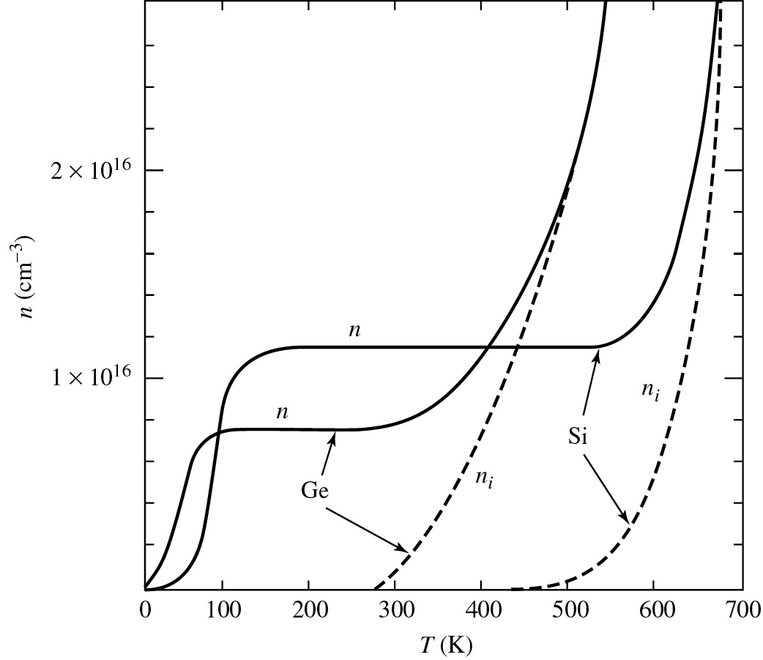
载流子浓度与温度的关系
高温下主要是本征热激发的贡献
较高温下杂质全部电离
低温下杂质部分电离

Slide 48
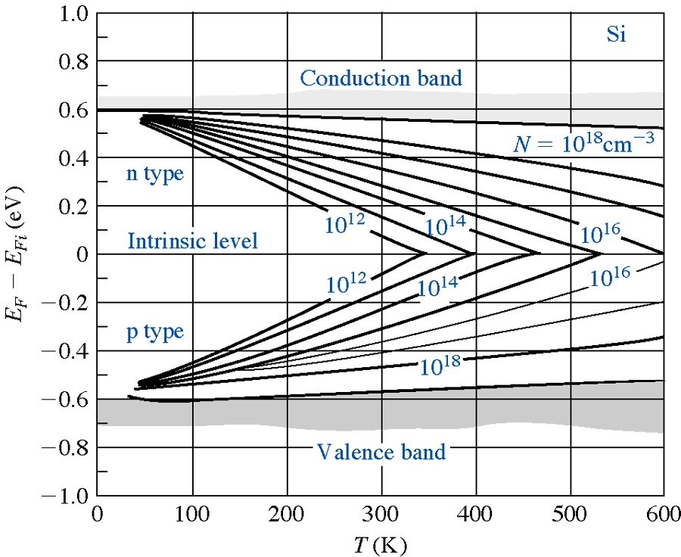
费米能级与温度及杂质浓度的关系
n型：随着T一直下降；p型：随着T一直上升
T不变，掺杂浓度越高，离导带底或价带顶越近

Slide 49
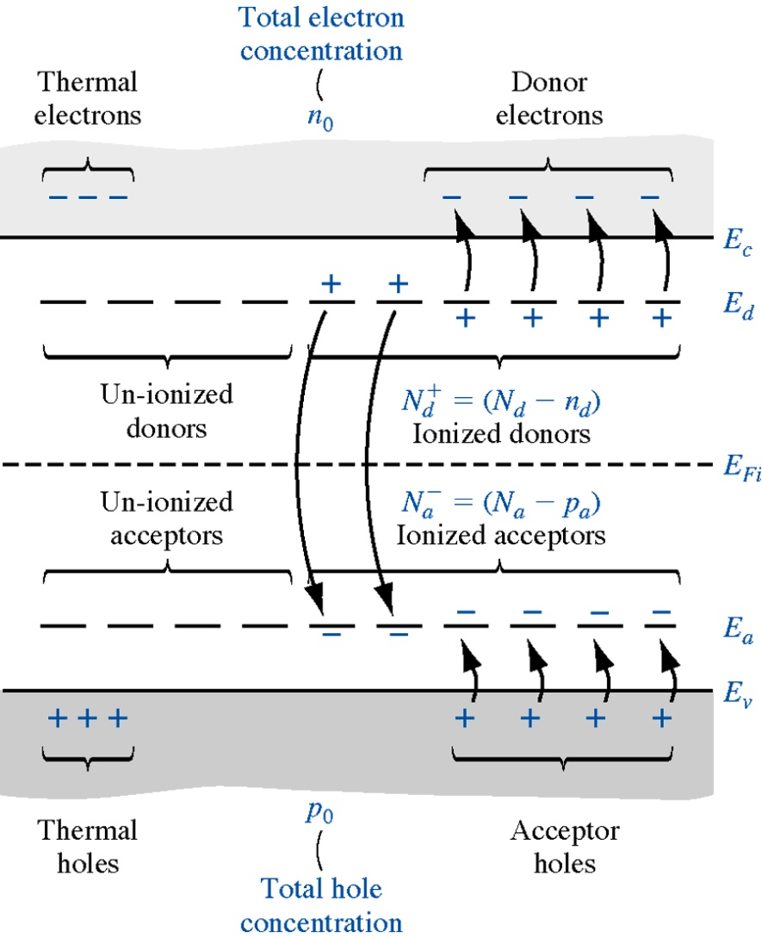
补偿半导体中的载流子浓度
补偿半导体是掺杂半导体中的一种，即在半导体中既掺有施主、又掺有受主的半导体
既有施主，也有受主杂质，载流子浓度究竟为多少？

Slide 50
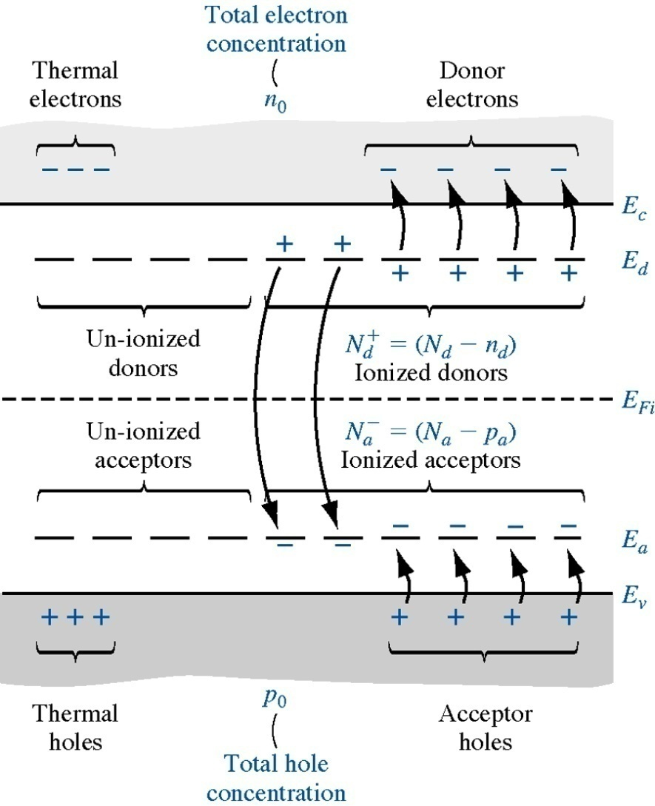
补偿半导体中的载流子浓度
热平衡条件下，半导体处于电中性状态，净电荷密度为零
n₀+N_{a}⁻ = p₀+N_{d}⁺
n₀+(N_{a}-p_{a}) = p₀+(N_{d}-n_{d})
完全电离条件下
n₀+N_{a} = p₀+N_{d}
利用p₀=n_{i}²/n₀
计算n型半导体时
补偿半导体

Slide 51
补偿半导体中的载流子浓度
施主杂质大于受主杂质浓度
N_{D}-N_{A}>>n_{i}
则n= N_{D}-N_{A}，p=n_{i}²/n
受主杂质大于施主杂质浓度
N_{A}-N_{D}>>n_{i}
则p= N_{A}-N_{D}，n=n_{i}²/p
总的杂质浓度
N_{doping}=N_{A}+N_{D}
补偿半导体中能够参加导电的多数载流子，就只有由那些未被补偿的杂质来提供；因此补偿半导体中有效的载流子浓度很小（否则补偿没有意义），故电阻率很高。
补偿半导体不同于未掺杂的本征半导体，其载流子迁移率低很多

Slide 52
例题
计算p型补偿半导体热平衡状态电子的浓度和空穴的浓度，已知T=300K，硅的掺杂浓度为N_{d}为3×10¹⁵ cm⁻³，N_{a}为10¹⁶ cm⁻³，本征载流子浓度为1.5 ×10¹⁰ cm⁻³
解

Slide 53
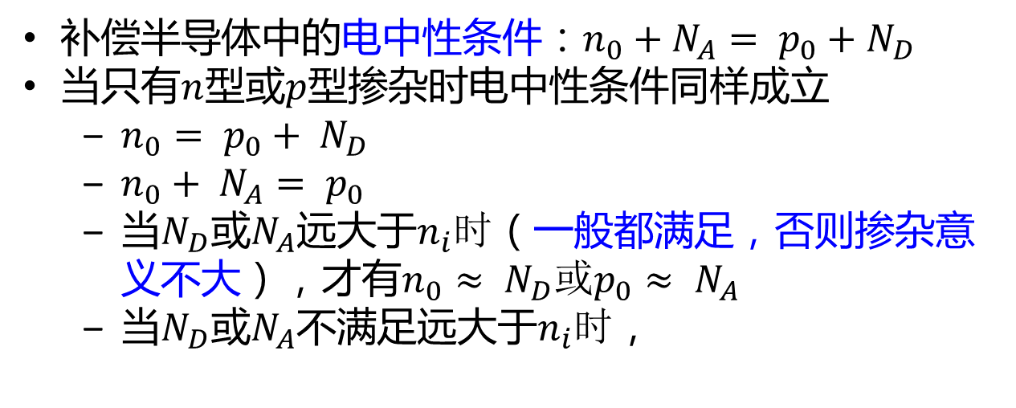
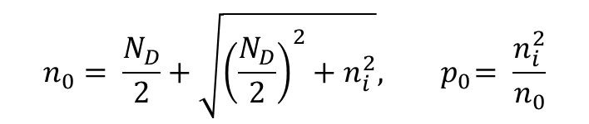
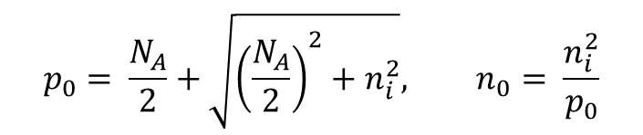
关于掺杂半导体载流子浓度的说明

Slide 54
重要知识点
直接带隙和间接带隙
半导体的费米能级和非简并条件下的玻尔兹曼分布近似
本征半导体中的电子和空穴浓度
掺杂：施主、受主、电离能
杂质半导体中的电子和空穴浓度
补偿半导体，及其和本征半导体的区别
作业：4.6, 4.9, 4.10, 4.11

